Slide 1

第六章 实际气体性质及热力学一般关系式
一、实际气体性质研究的重要性和主要内容
(1) 重要性
工质的性质研究是工程热力学的两大主要任务之一。
热一、二定律可以看出，只有已知工质的性质，方可了解过程变化中能量
转换的情况。
理想气体的性质计算：状态方程、比热方程、热力学能方程、焓方程、熵
方程等。理想气体虽然是一个理想的模型，但也可解决工程中遇到的一些
工质的性质计算，例如空气等。
实际气(流)体的性质求取：查表、查图。例如水和水蒸气、氟利昂。
实际气(流)体性质表和图如何得到？
答案：象理想气体性质计算一样，用方程计算，思路相同，只是复杂而已。
实际上，实际气体性质研究至今还是工程热力学科研的一个重要方向。

Slide 2




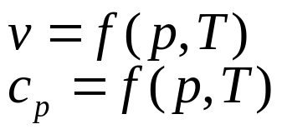
第六章 实际气体性质及热力学一般关系式
一、实际气体性质研究的重要性和主要内容
(2) 主要内容
状态公理：对于单相简单可压缩系，确定状态需两个独立状态参数。
状态参数：
热力学函数：
例如：状态方程EOS
熵方程
显然，热力学函数有无穷多个(如多相多组分系统)，逐一研究不可能。
实际上，根据热一、二 定律，这些热力学函数之间有一定内在关系——热力学一般关系式。
因此：研究关键的热力学函数是解决实际气体性质的关键。
热力学理论表明：EOS和比热方程是关键。
主要内容

Slide 3
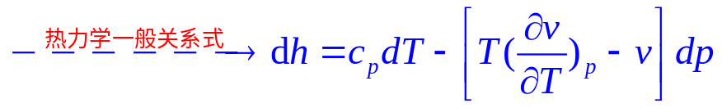

第六章 实际气体性质及热力学一般关系式
二、研究热力学函数关系式的方法
(1) 理论分析法
理论分析法往往从物质的微观结构出发，研究实际气体分子运动及分子间相互作用，分析分子微观结构对气体宏观性质的影响，直接描述物质的性质。
例如：理想气体的状态方程；实际气体往往误差很大。
这种方法有一定的理论基础，带有一定的普适性，但未满足工程需求。
(2) 实验研究法
测量 p, v, T
主要的研究方法：① 精度高，可高达1%，满足工程设计要求；
② 计算机发展使数据处理相对容易。
实际气体性质研究一个很好的思路：在理想气体性质计算基础上进行修正。

Slide 4
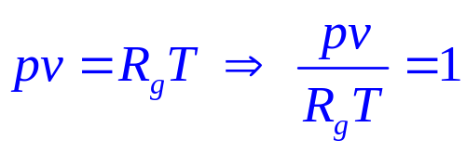
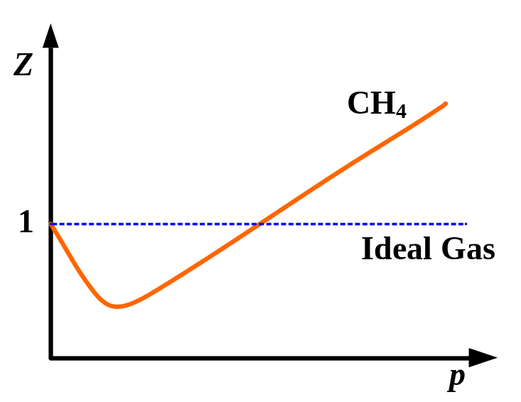
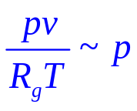
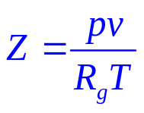
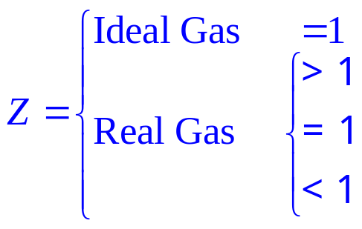
6-1 理想气体状态方程用于实际气体的偏差
理想气体两个假定：1. 分子不占有体积
  2. 分子之间没有作用力
Ideal Gas
Real Gas：
如图
压缩因子(Compressibility Factor)：
状态参数
显然：

Slide 5
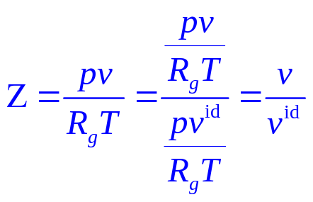
6-1 理想气体状态方程用于实际气体的偏差
Z的物理意义： 同温同压下，实际v与理想v_{id}之比
偏差原因：
① 分子体积的影响
  a. 压力高，温度低，v 小，分子体积与分子活动空间相比影响不能忽略。
  b. 多原子气体，分子体积大，偏差大
② 分子间作用力的影响
a. 温度低 分子运动速度小，动能小，作用力影响大
b. 压力高 分子距离近，分子作用力大，影响大
实际气体可近似为理想气体的条件：高温+低压
找到偏差原因，可以对理想气体EOS修正得到实际气体EOS。
——van der Waals 方程

Slide 6
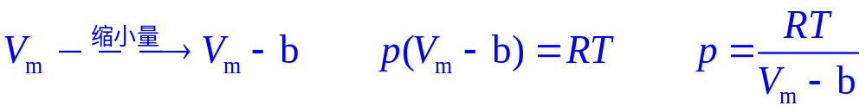
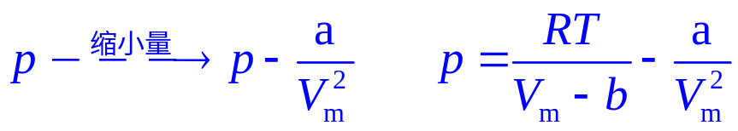
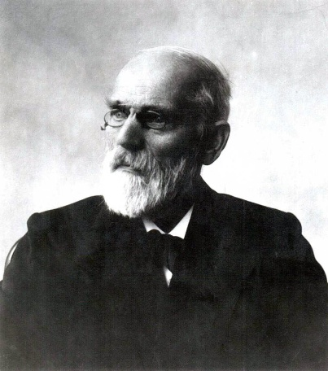
6-2 实际气体状态方程
1. 范德瓦尔斯方程
(1) 方程的提出
分子体积的修正：分子占有体积，其活动空间变小；
分子间作用力的修正：分子间有作用力，分子碰撞气壁的压力相应减小；
——van der Waals方程
a，b ——范德瓦尔斯常数
范德瓦尔斯（Johannes Diderik van der Waals，1837-1923年），荷兰物理学家。1873年在他的博士论文“Over de Continuïteit van den Gas- en Vloeistoftoestand”，系统分析了分子间作用力和提出了范德瓦尔斯方程。并由此获得1910年Nobel物理学奖。

Slide 7
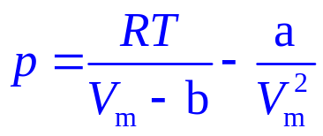
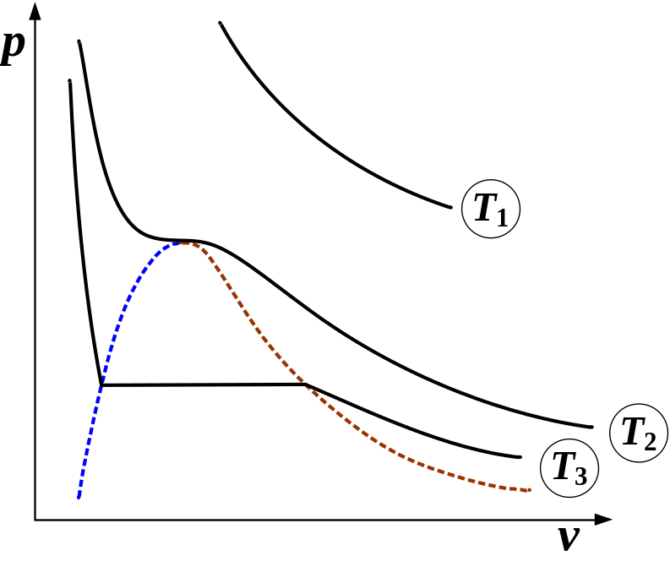
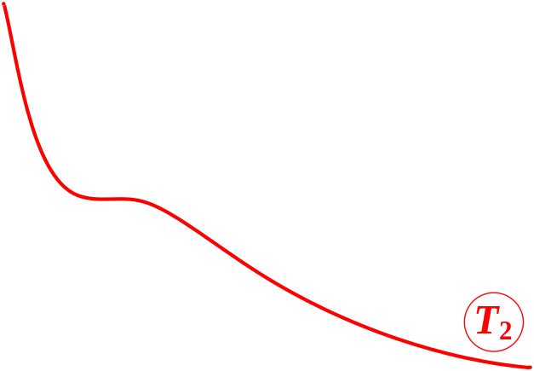
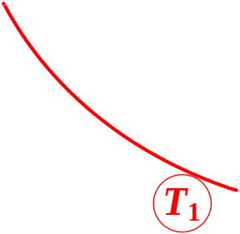
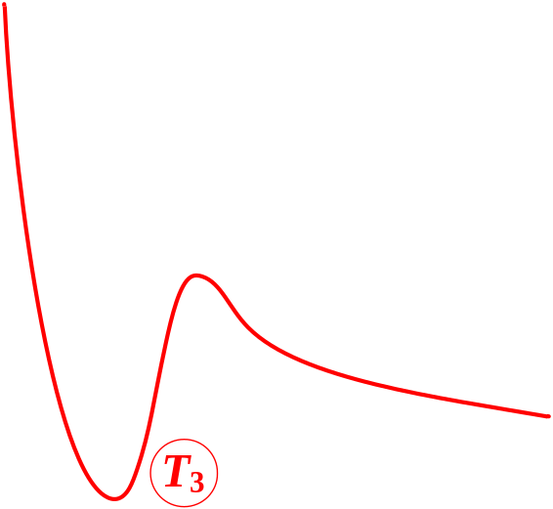

6-2 实际气体状态方程
1. 范德瓦尔斯方程
(2) 方程的分析 a. 等温线
Andrew CO₂实验 1869年 p-v图
t > 31.1 ℃ 类双曲线，与Ideal Gas 近似
t = 31.1 ℃ 出现拐点，无相变
t < 31.1℃ 出现相变，压力平行线
van der Waals等温线 求v
t > 31.1 ℃ 只有1个实根，类双曲线
t = 31.1 ℃ 出现3个相等实根，拐点
t < 31.1 ℃ 出现3个不等实根
在单相区：van der Waals EOS较好反映物质性质变化趋势。
在两相区：与事实不符，但是描述出了饱和状态。

